Slide 1

Attack 종류
System Hacking
Web Hacking
System Hacking
Kernel
Web
Server
Web
Browser
Kernel
Internet
Telnet Server
Application
FTP Server
User PC
Network Hacking
Server
Application Hacking

Slide 2
네트워크 개요
Gateway-1
Gateway-2
Fa0/0
Fa0/0
192.168.1.254/24
192.168.5.254/24
SWITCH-1
IP address 192.168.1.20
Subnet mask 255.255.255.0
Default gateway 192.168.1.254
SWITCH-2
B
A
C
IP address 192.168.1.10
Subnet mask 255.255.255.0
Default gateway 192.168.1.254
IP address 192.168.5.10
Subnet mask 255.255.255.0
Default gateway 192.168.5.254

Slide 3
1) 네트워크 주소
FQDN
Port number
IP Address
MAC Address

Slide 4
논리적 주소(3계층주소)
IP address 구성
Network ID + Host ID
Subnet Mask 기능
- IP address의 Network ID와 Host ID 구분
IP address
& Subnet mask
192.168.1.10
& 255.255.255.0
255==1
& == X
Network ID
192.168.1. 0
Notes:
4

Slide 5
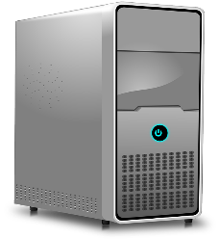
내부망과 외부망
송신자 : 데이터를 보내는 측 / 수신자 : 데이터를 받는 측
192.168.1.0
192.168.5.0
A
B
C
10
(송신자)
20
(수신자)
10
(수신자)
내부망
외부망
내부망 : 송수신자가 동일한 네트워크 ID를 사용
외부망 : 송수신지가 서로 다른 네트워크 ID를 사용
Notes:
송신자는 데이터를 보내는 측이며, 수신자는 데이터를 받는 측이다.
송신지 입장에서는 수신자가 내부망에 있느냐 또는 외부망에 있느냐에 따라 수신지에 데이터 전송 시 사용되는 장비와 운영방식이 달라진다.

Slide 6
물리적 주소(2계층주소)
Network Interface Card (NIC ) 또는 Ethernet Card
데이터링크계층의 MAC 계층에 의해 사용되는 48비트의 하드웨어 주소
MAC 주소(16진수 표현) : 00-40-D0-15-81-C5
제조회사 식별번호
카드의 일련번호
1 24 25 48
0000 0000 0100 0000 1101 0000 0001 0101 1000 0001 1100 0101
대표적인 제조회사 식별 번호의 예
• Intel: 00-A0-C9 • 3Com: 00-50-DA • Realtek: 00-40-D0

Slide 7



Fully Qualified Domain Name (FQDN, 7계층 주소)
Host Name + Domain Name
예) www.test.com
test.com
www
ftp
smtp
gildong

Slide 8
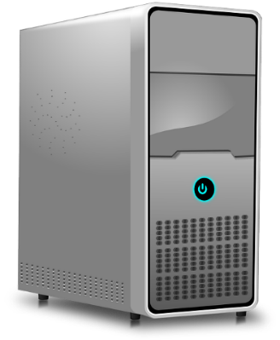

MAC/IP/FQDN Address
MAC 주소 구성=제조회사+일련번호
IP 주소 구성=네트워크ID+호스트ID
FQDN 주소 구성=호스트명+도메인명
그룹주소+고유번호(명)
Client PC A
Server B
www.test.com
192.168.1.20
3333.4444.5555
192.168.1.10
1111.2222.3333

Slide 9
포트번호(4계층 주소)
데이터 송수신 번호
서비스 번호 또는 애플리케이션 번호
애플리케이션에서 부착해 전송
- Well-Known Port : 1-1023
- Registered Port : 1024-49151
- Dynamic Port : 49152-65535

Slide 10
포트주소 (송신)
50010
80
송신지 192.168.10.10 : 50010
수신지 200.10.10.10 : 80
Web Server
200.10.10.10

Slide 11
포트주소(수신)
50010
80
송신지 200.10.10.10 : 80
수신지 192.168.10.10 : 50010

Slide 12
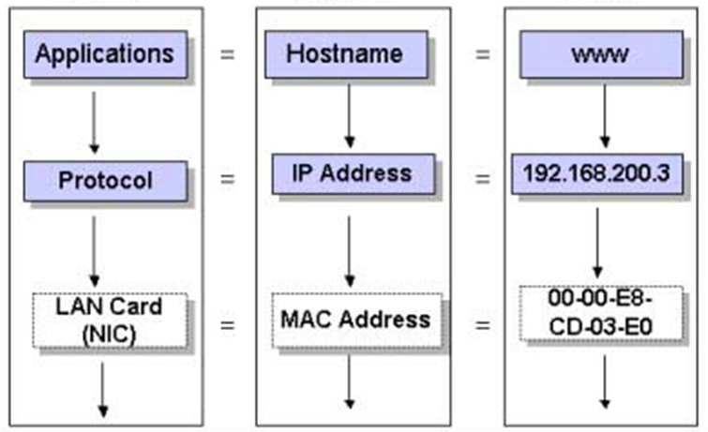
DNS & ARP
DNS
ARP

Slide 13
2) 전송모드
Unicast 1 : 1
Broadcast 1 : m (불특정다수)
Multicast 1 : n (특정다수)

Slide 14
Unicast 전송모드
클라이언트(송신지)
IP 192.168.1.10
MAC 1111.2222.1111
서버(수신지)
www.test.com
IP 192.168.1.20
MAC 1111.2222.2222
L4주소
L3주소
L2주소
전송데이타 수Port 송Port 수신IP 송신 IP 송신지MAC 수신지MAC
get www.test.co.kr | 80 | 50030 | ???? | 192.168.1.10 | 1111.2222.1111 | ????

Slide 15
Unicast 전송모드
클라이언트(송신지)
IP 192.168.1.10
MAC 1111.2222.1111
서버(수신지)
IP 192.168.1.20
MAC 1111.2222.2222
L4주소
L3주소
L2주소
전송데이타 수Port 송Port 수신IP 송신 IP 송신지MAC 수신지MAC
get www.test.co.kr | 80 | 50030 | 192.168.1.20 | 192.168.1.10 | 1111.2222.1111 | 1111.2222.2222
➊ OS
➋ DNS
➌ ARP

Slide 16
Broadcast 전송모드
Broadcast IP 주소
- Limited Broadcast(local broadcast) : 255.255.255.255
- Directed Broadcast : 192.168.1.255/24
Broadcast MAC 주소
- FFFF.FFFF.FFFF
클라이언트(송신지)
IP 192.168.1.10
MAC 1111.2222.1111
DHCP Sever
수MAC 송MAC 송IP 수IP 송Port 수Port 전송데이타
FFFF.FFFF.FFFF | 1111.2222.1111 | 192.168.1.10 | 255.255.255.255 | 68 | 67 | DHCP Data
Notes:
브로드캐스트 IP주소는 255.255.255.255이며, 브로드캐스트 MAC주소는 FFFF.FFFF.FFFF이다.
수신지 IP 주소 필드와 MAC주소 필드에 255.255.255.255와 FFFF.FFFF.FFFF로 구성된다면, 이러한 트래픽을 브로드캐스트 트래픽이라 한다.

Slide 17

브로드캐스트 전송 예제
IP 192.168.1.20
MAC 1111.2222.2222
BIP 255.255.255.255
BMAC FFFF.FFFF.FFFF
수신IP 송신 IP 송신지MAC 수신지MAC
255.255.255.255 | 192.168.1.10 | 1111.2222.1111 | FFFF.FFFF.FFFF
SWITCH
IP 192.168.1.30
MAC 1111.2222.3333
BIP 255.255.255.255
BMAC FFFF.FFFF.FFFF
송신자
IP 192.168.1.10
MAC 1111.2222.1111
BIP 255.255.255.255
BMAC FFFF.FFFF.FFFF
IP 192.168.1.40
MAC 1111.2222.4444
BIP 255.255.255.255
BMAC FFFF.FFFF.FFFF
Notes:
송신자 192.168.1.10이 수신지 255.255.255.255로 트래픽을 전송하게 되면, 255.255.255.255 주소를 가진 모든 컴퓨터들에게 트래픽이 전송된다.

Slide 18


Multicast 전송모드
Multicast IP 주소
- 224-239.X.X.X (예) 230.10.10.10
227.154.65.50
227.154.65.50

Slide 19
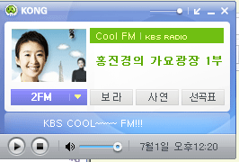

멀티캐스트 전송 예제
IP 192.168.1.10
MAC 1111.2222.1111
Multicast IP 227.154.65.50
Multicast MAC 0100.5E1A.4132
L3주소
L2주소
수신IP 송신 IP 송신지MAC 수신지MAC
227.154.65.50 | 200.10.10.10 | 2222.4444.6666 | 0100.5E1A.4132
IP 192.168.1.20
MAC 1111.2222.2222
IP 192.168.1.30
MAC 1111.2222.3333
Multicast IP 227.154.65.50
Multicast MAC 0100.5E1A.4132
IP 200.10.10.10
MAC 2222.4444.6666
(라디오서버)
IP 192.168.1.40
MAC 1111.2222.4444
Notes:
라디오 애플리케이션을 설치한 컴퓨터들은 자신의 고유한 IP를 가지면서도 멀티캐스트 주소 227.154.65.50를 갖는다.
해당 멀티캐스트 주소를 가진 컴퓨터들은 라디오 서버가 보낸 트랙픽을 전송 받게 된다.

Slide 20
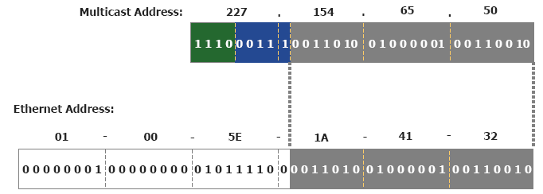
Multicast MAC 주소 형식 : 0100.5EXX.XXXX
Multicast주소에 대한 MAC address Mapping 적용 예
227.154.65.50 ➔ 0100.5E1A.4132
Notes:
MAC 주소는 12자리로, 앞의 6자리는 제조회사번호, 뒤 6자리는 일련번호로 구성되어 있다.
멀티캐스트 MAC 주소 구조는 앞의 6자 즉, 제조회사 번호는 0100.5E로 고정된 주소값을 갖게 된다.
예를 들어 멀티캐스트 주소 227.154.65.50 에서 227은 0100.5E로 변환되고,
10진수 체계인 154.65.60을 16진수로 변환하여 MAC주소의 6자리로 채워진다.
(예) 멀티캐스트 주소 227.154.65.50의 MAC 주소는 0100.5E1A.4132이다.

Slide 21
Uni IP address / MAC address
- 192.168.1.10/ MAC 1111.2222.1111
Broadcast IP Address/ MAC Address
- 255.255.255.255/ ffff.ffff.ffff
- 192.168.1.255 / ffff.ffff.ffff
Multicast IP Address/ MAC address
- 224.0.0.22 (IGMPv3)/01-00-5e-00-00-16
- 239.255.255.250(Device discovery)/01-00-5e-7f-ff-fa
Notes:
라디오 애플리케이션을 설치한 컴퓨터들은 자신의 고유한 IP를 가지면서도 멀티캐스트 주소 227.154.65.50를 갖는다.
해당 멀티캐스트 주소를 가진 컴퓨터들은 라디오 서버가 보낸 트랙픽을 전송 받게 된다.

Slide 22
ARP(Address Resolution Protocol)
IP 주소에 대응 되는 MAC 주소를 조회 변환해 주는 서비스
ARP 패킷 종류
❶ ARP request 패킷
- 송신지가 수신지의 MAC 주소를 조회하기 위해 보내는 질의 패킷
- 브로드캐스트 방식으로 운영
❷ ARP reply 패킷
- ARP request에 대해 응답 패킷
- 유니캐스트 방식으로 운영

Slide 23
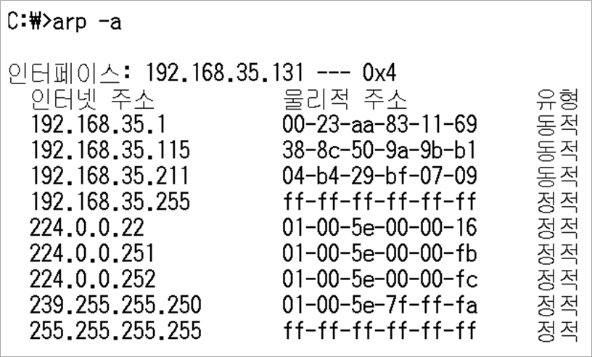
ARP Cache Table
IP주소와 MAC 주소의 대응 관계를 저장한 테이블
ARP 캐쉬 테이블 확인 명령어 : arp -a
Notes:
ARP 캐시 테이블은 IP주소와 MAC주소의 대응 관계를 저장한 테이블이다.

Slide 24



IP 192.168.1.30
SM 255.255.255.0
MAC 3333.3333.3333
BMAC FFFF.FFFF.FFFF
ARP Cache Table
❷ ARP Request
Server
❷ ARP Request
❶ ARP Cache Table
SWITCH
IP 192.168.1.20
SM 255.255.255.0
MAC 2222.2222.2222
BMAC FFFF.FFFF.FFFF
Client
IP 192.168.1.10
SM 255.255.255.0
MAC 1111.1111.1111
ARP Request
수MAC 송MAC Protocol ARP Header
FFFF.FFFF.FFFF | 1111. 222.3333 | 0x0806 | 1111.1111.1111 /192.168.1.10 0000.0000.0000/192.168.1.20
송신지
수신지
수MAC 송MAC 송IP 수IP 송Port 수Port 전송데이타
???? | 1111. 1111.1111 | 192.168.1.10 | 192.168.1.20 | 50030 | 80 | Get /www.test.com
Notes:
수신지의 MAC주소를 조회하는 과정은
- ARP의 캐시를 조회 후 캐시에 수신지 IP의 MAC 주소를 검색하지 못할 경우
ARP 패킷을 이용하여 수신지 MAC 주소 부분에 해당 주소를 채워 넣는다.

Slide 25
ARP Header Protocol 송MAC 수MAC
송신지
수신지
2222.2222.2222 /192.168.1.20 1111.1111.1111 /192.168.1.10 | 0x0806 | 2222.2222.2222 | 1111.1111.1111
ARP Reply
ARP Cache Table
❶ 192.168.1.10 1111.1111.1111
Server
ARP Cache Table
SWITCH
❸ 192.168.1.20 2222.2222.2222
IP 192.168.1.20
SM 255.255.255.0
MAC 2222.2222.2222
BMAC FFFF.FFFF.FFFF
❷ ARP Reply
Client
IP 192.168.1.10
SM 255.255.255.0
MAC1111.1111.1111
수MAC 송MAC 송IP 수IP 송Port 수Port 전송데이타
222.2222.2222 | 1111. 1111.1111 | 192.168.1.10 | 192.168.1.20 | 50030 | 80 | Get /www.test.com
Notes:
수신지의 MAC주소를 조회하는 과정은
- ARP의 캐시를 조회 후 캐시에 수신지 IP의 MAC 주소를 검색하지 못할 경우
ARP 패킷을 이용하여 수신지 MAC 주소 부분에 해당 주소를 채워 넣는다.

Slide 26
3) 계층별 장비
Switch
Router
Hub

Slide 27
Forwarding과 Flooding
Forwarding : 하나의 송신지 포트에서 하나의 수신지 포트로 트래픽 전송
Flooding : 송신지 포트를 제외한 나머지 포트들로 트래픽 전송
1
2
3
4
1
2
3
4
A
B
C
D
A
B
C
D
Forwarding(포워딩)
Flooding(플러딩)
Notes:
장비들의 특성을 학습하기 이전에 포워딩과 플러딩 개념을 알아보도록 하겠습니다.
Forwarding(포워딩)은 하나의 송신지 포트에서 하나의 수신지 포트로 트래픽 전송하는 것으로,
1번포트로 트래픽이 송신되면 3번포트에게만 트래픽을 수신하며,
Flooding(플러딩)은 송신지 포트를 제외한 나머지 포트들로 트래픽 전송하는 것으로,
1번포트를 제외한 2,3,4 포트로 트래픽을 수신합니다.

Slide 28
Switch(2계층 장비)
MAC Address Table
MAC Address Table
목적지 출구번호
A.M 1
B.M 2
C.M 3
목적지 출구번호
A.M 1
B.M 2
C.M 3
1
2
3
4
1
2
3
4
A.M
B.M
C.M
D.M
A.M
B.M
C.M
D.M
A.M | C.M
A.M | D.M
송MAC 수MAC
송MAC 수MAC

Slide 29
Router(3계층 장비)
Routing Table
Routing Table
목적지 출구번호
192.168.1.0 1
192.168.2.0 2
192.168.3.0 3
목적지 출구번호
192.168.1.0 1
192.168.2.0 2
192.168.3.0 3
1
2
3
4
1
2
3
4
192.168.2.10
192.168.3.10
192.168.2.10
192.168.4.10
192.168.1.10
192.168.3.10
192.168.1.10
192.168.4.10
192.168.1.10 | 192.168.3.10
192.168.1.10 | 192.168.4.10
송신지IP 수신지IP
송신지IP 수신지IP
Notes:
라우터의 라우팅 테이블에 수신지로 향하는 네트워크 주소가 있으면 포워딩 방식으로 패킷을 전송하지만. 수신지로 향하는 네트워크 주소가 없으면 패킷은 전송되지 않는다.

Slide 30
Hub(1계층 장비)
1
2
3
4
A.M
B.M
C.M
D.M
192.168.1.10
192.168.1.40
192.168.1.20
192.168.1.30
192.168.1.10 | 192.168.4.10
A.M | D.M
송신지IP 수신지IP
송MAC 수MAC

Slide 31
Multilayer Switch(다계층스위치)
구분 | L2 Switch | L3 Switch | L4 Switch | L7 Switch
OSI 7계층 | 2계층 (MAC Address) | 3계층 (Network 관리) | 4계층 (Session 관리) | 7계층 (Content 관리)
기능 | Switching - Learning - Forwarding - Filtering | Switching Routing | L3 Switch Load Balance | L4 Switch Security Content 인식
주요 용도 | Frame 전송 | Packet 전송 | FLB SLB | FLB SLB Security
Notes:
일반적으로 대부분의 LAN 환경에서는 Switch가 많이 사용되며 기능과 용도에 따라 세분화 되어 사용되고 있다.

Slide 32

L4 Switch
192.168.10.10
Web#1
192.168.10.20
http://200.1.1.10
Web#2
192.168.10.30
200.1.1.10
200.1.1.10:80 | 192.168.10.10
 | 192.168.10.20
200.1.1.10:443 | 192.168.10.30
 | 192.168.10.40
Web#3
https://200.1.1.10
192.168.10.40
Web#4

Slide 33
Media Translation
3계층 이상의 장비에서 처리
패킷이 출발지에서 목적지까지 가는 동안 3계층 장비를 거칠 때마다 L2 헤더
(프레임 헤더) 변경
- 3계층 주소(IP주소) 변환 없음
- 2 계층주소는 스위칭 환경에 따라 변환

Slide 34
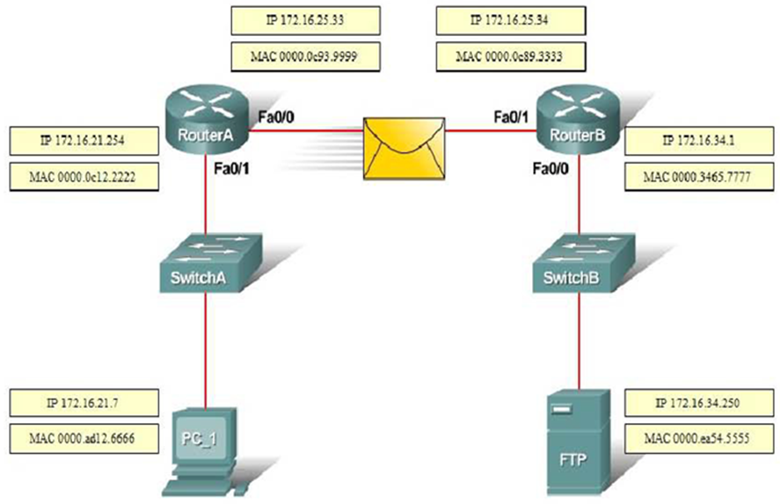
❷
❶
❸
Source MAC Destination MAC Source IP Destination IP

Slide 35
Media Translation
 | Source IP | Destination IP | Source MAC | Destination MAC
PC-1 ⟶ RA | 172.16.21.7 | 172.16.34.250 | 6666 | 2222
RA ⟶ RB | 172.16.21.7 | 172.16.34.250 | 9999 | 3333
RB ⟶FTP | 172.16.21.7 | 172.16.34.250 | 7777 | 5555

Slide 36
❷
Source MAC Destination MAC Source IP Destination IP

Slide 37
Routing Table
목적지 출구번호
192.168.1.0 5
192.168.2.0 6
192.168.3.0 7
7
6
GateWay
5
192.168.1.254
255.255.255.0
R.M
4
목적지 출구번호
A.M 1
B.M 2
C.M 3
SWITCH
2
1
MAC Address Table
IP 192.168.1.20
SM 255.255.255.0
Gateway 192.168.1.254
B
IP 192.168.1.10
SM 255.255.255.0
Gateway 192.168.1.254
A
192.168.1.10 | 192.168.5.10 | A.M | R.M
송신지IP 수신지IP
송신지MAC 수신지MAC

Slide 38
4) 트래픽 흐름
내부망 트래픽 흐름
외부망 트래픽 흐름

Slide 39
트래픽 흐름(내부망)
1 단계. DNS를 이용하여 수신지 IP 주소 조회
- DNS 캐시 조회 (c:\> ipconfig /displaydns)
- Hosts.txt 파일 조회 (\windows\system32\drivers\etc\hosts)
- DNS 서버 이용
2 단계. 송신자 서브넷 마스크를 이용하여 수신지가 (내부망/외부망)에
존재하는지 확인
3 단계. 수신지 MAC 주소 조회
- ARP 캐쉬 조회
- ARP Request/Reply 를 이용
4단계. 수신지로 트래픽 전송

Slide 40



DNS server
Server
SWITCH
www.test.com
IP 192.168.1.20
SM 255.255.255.0
MAC 1111.2222.2222
http://www.test.com
Client
192.168.1.10
1111.2222.3333
수MAC 송MAC 송IP 수IP 송Port 수Port 전송데이타
???? | 1111. 222.3333 | 192.168.1.10 | ???? | 50030 | 80 | Get /www.test.co.kr

Slide 41

➊ DNS를 이용하여 수신지 IP 주소 조회
DNS server
8.8.8.8
Server
SWITCH
IP 192.168.1.10
SM 255.255.255.0
GW 192.168.1.1
DNS 8.8.8.8
MAC 1111.2222.3333
www.test.com
IP 192.168.1.20
SM 255.255.255.0
MAC 1111.2222.2222
Client
http://www.test.com
수MAC 송MAC 송IP 수IP 송Port 수Port 전송데이타
???? | 1111. 222.3333 | 192.168.1.10 | 192.168.1.20 | 50030 | 80 | Get /www.test.co.kr
ⓐ DNS 캐시 조회 (c:\> ipconfig /displaydns)
ⓑ Hosts.txt 파일 조회 (\windows\system32\drivers\etc\hosts)
ⓒ DNS 서버 (DNS Request/Response)

Slide 42

➋ (송신지의)서브넷마스크를 이용하여 수신자 내부망/외부망 확인
Server
IP 192.168.1.10
SM 255.255.255.0
GW 192.168.1.1
MAC 1111.2222.3333
SWITCH
www.test.com
IP 192.168.1.20
SM 255.255.255.0
MAC 1111.2222.2222
Client
???? | 1111. 222.3333 | 192.168.1.10 | 192.168.1.20 | 50030 | 80 | Get /www.test.co.kr
수MAC 송MAC 송IP 수IP 송Port 수Port 전송데이타
192.168.1.0
192.168.1.10
& 255.255.255.0
192.168.1.20
& 255.255.255.0
A
192.168.1. 0
192.168.1. 0
10
(송신지)
20
* 내부망 : 송신지와 수신지의 네트워크 ID가 동일한 경우

Slide 43
➌ ARP를 이용하여 수신자 MAC주소 조회
Server
c:\> arp –a
ARP Cache Table
SWITCH
❶
www.test.co.kr
IP 192.168.1.20
SM 255.255.255.0
MAC 1111.2222.2222
Client
192.168.1.10
1111.2222.3333
수MAC 송MAC 송IP 수IP 송Port 수Port 전송데이타
???? | 1111. 222.3333 | 192.168.1.10 | 192.168.1.20 | 50030 | 80 | Get /www.test.co.kr
❶ ARP 캐쉬 조회 ( c:\> arp –a)
Notes:
수신지의 MAC주소를 조회하는 과정은
- ARP의 캐시를 조회 후 캐시에 수신지 IP의 MAC 주소를 검색하지 못할 경우
ARP 패킷을 이용하여 수신지 MAC 주소 부분에 해당 주소를 채워 넣는다.

Slide 44


➌ ARP를 이용하여 수신자 MAC주소 조회
192.168.1.30
1111.2244.4444
Server
MAC Address Table
Fa0/3
1111.2222.3333 fa0/1
1111.2222.2222 fa0/2
1111.2244.4444 fa0/3
Fa0/2
SWITCH
www.test.com
IP 192.168.1.20
SM 255.255.255.0
MAC 1111.2222.2222
Fa0/1
ARP Request
Client
192.168.1.10/24
1111.2222.3333
ARP Request
FFFF.FFFF.FFFF | 1111. 222.3333 | 0x0806 | 1111.2222.3333 /192.168.1.10 0000.0000.0000/192.168.1.20
???? | 1111. 222.3333 | 192.168.1.10 | 192.168.1.20 | 50030 | 80 | Get /www.test.com
수MAC 송MAC 송IP 수IP 송Port 수Port 전송데이타
Notes:
수신지의 MAC주소를 조회하는 과정은
- ARP의 캐시를 조회 후 캐시에 수신지 IP의 MAC 주소를 검색하지 못할 경우
ARP 패킷을 이용하여 수신지 MAC 주소 부분에 해당 주소를 채워 넣는다.

Slide 45
➌ ARP를 이용하여 수신자 MAC주소 조회
송MAC 수MAC
1111.2222.2222/192.168.1.20 1111.2222.3333 /192.168.1.10 | 0x0806 | 1111.2222.2222 | 1111.2222.3333
ARP cache Table
ⓐ
192.168.1.10 1111.2222.3333
MAC Address Table
1111.2222.3333 fa0/1
1111.2222.2222 fa0/2
1111.2244.4444 fa0/3
Server
ⓑ
ARP reply
Fa0/2
www.test.co.kr
IP 192.168.1.20
SM 255.255.255.0
MAC 1111.2222.2222
SWITCH
Fa0/1
Client
192.168.1.10
1111.2222.3333
???? | 1111. 222.3333 | 192.168.1.10 | 192.168.1.20 | 50030 | 80 | Get /www.test.com
수MAC 송MAC 송IP 수IP 송Port 수Port 전송데이타
Notes:
수신지의 MAC주소를 조회하는 과정은
- ARP의 캐시를 조회 후 캐시에 수신지 IP의 MAC 주소를 검색하지 못할 경우
ARP 패킷을 이용하여 수신지 MAC 주소 부분에 해당 주소를 채워 넣는다.

Slide 46
➌ ARP를 이용하여 수신자 MAC주소 조회
ARP cache Table
192.168.1.10 1111.2222.3333
Server
Fa0/2
ARP cache Table
www.test.co.kr
IP 192.168.1.20
SM 255.255.255.0
MAC 1111.2222.2222
SWITCH
Fa0/1
192.168.1.20 1111.2222.2222
ⓐ
ARP reply
Client
192.168.1.10
1111.2222.3333
ⓑ
1111.2222.2222 | 1111. 222.3333 | 192.168.1.10 | 192.168.1.20 | 50030 | 80 | Get /www.test.co.kr
수MAC 송MAC 송IP 수IP 송Port 수Port 전송데이타
Notes:
수신지의 MAC주소를 조회하는 과정은
- ARP의 캐시를 조회 후 캐시에 수신지 IP의 MAC 주소를 검색하지 못할 경우
ARP 패킷을 이용하여 수신지 MAC 주소 부분에 해당 주소를 채워 넣는다.

Slide 47
트래픽 흐름(외부망)
1 단계. DNS를 이용하여 수신지 IP 주소 조회
- DNS 캐시 조회 (c:\> ipconfig /displaydns)
- Hosts.txt 파일 조회 (windows\system32\drivers\etc\hosts)
- DNS 서버 이용
2 단계. 송신자 서브넷 마스크를 이용하여 수신지가 (내부망/외부망)에 존재하는지 확인
3 단계. GateWay의 MAC 주소 조회
- ARP 캐쉬 조회
- ARP Request/Reply 전송
4단계. Media Translation 방법으로 수신지로 트래픽 전송

Slide 48

➊ DNS를 이용하여 수신지 IP 주소 조회
Server
IP 172.16.2.1
MAC 7777.8888.9999
ROUTER
IP 192.168.1.1
MAC 4444.5555.6666
IP 192.168.1.10
SM 255.255.255.0
GW 192.168.1.1
MAC1111.2222.3333
www.test.com
IP 172.16.2.10
SM 255.255.255.0
GW 172.16.2.1
MAC 1111.2222.3333
Client
???? | 1111. 222.3333 | 192.168.1.10 | 172.16.2.10 | 50030 | 80 | Get /www.test.com
수MAC 송MAC 송IP 수IP 송Port 수Port 전송데이타

Slide 49
➋ 서브넷마스크를 이용하여 수신자 내부망/외부망 확인
Server
IP 172.16.2.1
MAC 7777.8888.9999
ROUTER
www.test.com
IP 172.16.2.10
SM 255.255.255.0
GW 172.16.2.1
MAC 1111.2222.3333
IP 192.168.1.1
MAC 4444.5555.6666
Client
192.168.1.10
1111.2222.3333
???? | 1111. 222.3333 | 192.168.1.10 | 172.16.2.10 | 50030 | 80 | Get /www.test.com
수MAC 송MAC 송IP 수IP 송Port 수Port 전송데이타
192.168.1.10
& 255.255.255.0
172.16. 2.10
& 255.255.255.0
192.168.1. 0
172.16. 2. 0

Slide 50
➌ ARP를 이용하여 게이트웨이 MAC주소 조회
* Gateway의 MAC주소를 ARP 캐시 테이블에서 조회
Server
IP 172.16.2.1
MAC 7777.8888.9999
ROUTER
ARP Cache Table
IP 192.168.1.1
MAC 4444.5555.6666
192.168.1.1 4444.5555.6666
www.test.co.kr
IP 172.16.2.10
SM 255.255.255.0
MAC 1111.2222.2222
Client
IP 192.168.1.10
SM 255.255.255.0
GW 192.168.1.1
MAC1111.2222.3333
수MAC 송MAC 송IP 수IP 송Port 수Port 전송데이타
4444.5555.6666 | 1111. 222.3333 | 192.168.1.10 | 172.16.2.10 | 50030 | 80 | Get /www.test.com
Notes:
수신지의 MAC주소를 조회하는 과정은
- ARP의 캐시를 조회 후 캐시에 수신지 IP의 MAC 주소를 검색하지 못할 경우
ARP 패킷을 이용하여 수신지 MAC 주소 부분에 해당 주소를 채워 넣는다.

Slide 51
* Gateway의 MAC주소를 조회하기 위해 ARP Request/Reply 전송
Server
IP 172.16.2.1
MAC 7777.8888.9999
ROUTER
ARP Cache Table
IP 192.168.1.1
MAC 4444.5555.6666
www.test.co.kr
IP 172.16.2.10
SM 255.255.255.0
MAC 1111.2222.2222
Client
IP 192.168.1.10
SM 255.255.255.0
GW 192.168.1.1
MAC1111.2222.3333
ARP Request
FFFF.FFFF.FFFF | 1111. 222.3333 | 0x0806 | 1111.2222.3333 /192.168.1.10 0000.0000.0000/192.168.1.1
수MAC 송MAC 송IP 수IP 송Port 수Port 전송데이타
???? | 1111. 222.3333 | 192.168.1.10 | 172.16.2.10 | 50030 | 80 | Get /www.test.com
Notes:
수신지의 MAC주소를 조회하는 과정은
- ARP의 캐시를 조회 후 캐시에 수신지 IP의 MAC 주소를 검색하지 못할 경우
ARP 패킷을 이용하여 수신지 MAC 주소 부분에 해당 주소를 채워 넣는다.

Slide 52
➍ Media Translation 방법을 이용하여 데이터 전송
Server
IP 172.16.2.1
MAC 7777.8888.9999
ROUTER
ARP Cache Table
IP 192.168.1.1
MAC 4444.5555.6666
www.test.co.kr
IP 192.168.1.20
SM 255.255.255.0
MAC 1111.2222.2222
192.168.1.1 4444.5555.6666
Client
192.168.1.10
1111.2222.3333
4444.5555.6666 | 1111. 222.3333 | 192.168.1.10 | 172.16.2.10 | 50030 | 80 | Get /www.test.com
수MAC 송MAC 송IP 수IP 송Port 수Port 전송데이타
Notes:
수신지의 MAC주소를 조회하는 과정은
- ARP의 캐시를 조회 후 캐시에 수신지 IP의 MAC 주소를 검색하지 못할 경우
ARP 패킷을 이용하여 수신지 MAC 주소 부분에 해당 주소를 채워 넣는다.

